Slide 1
ХХIII КОНФЕРЕНЦИЯ МОЛОДЫХ ИССЛЕДОВАТЕЛЕЙ «ШАГ В БУДУЩЕЕ»
ПРЕЗЕНТАЦИЯ УЧЕНИЦЫ РУКОВОДИТЕЛЬ УЧИТЕЛЬ
8М класса МБОУ СОШ №15 ИСТОРИИ МБОУ СОШ №15
МИЗАМЕДОВОЙ ЧИМНАЗ И. МНАЦАКАНЬЯН К.Щ.

Slide 2
ПРАВОНАРУШЕНИЯ
НЕСОВЕРШЕННОЛЕТНИХ,
КАК СЛЕДСТВИЕ ПРАВОВОЙ
НЕГРАМОТНОСТИ

Slide 3
СОДЕРЖАНИЕ:
Введение……………………………………………………………………. 1
Основные причины правонарушений среди несовершеннолетних……. 1-
Семья и школа являются активными субъектами профилактических
мероприятий, проводимых с несовершеннолетними…………………… 3 -6
4. Профилактика безнадзорности и правонарушений
несовершеннолетних в системе работы ОВД…………………………… 6-9
5. Выводы (Заключение)……………………………………………………...9-10
6. Литература ………………………………………………………………… 10

Slide 4
Цель работы:
понять, кто же такие трудные подростки?
Почему же среди моих сверстников есть и правонарушители, что их толкает на это?

Slide 5
КЛАССИФИКАЦИЯ ПРИЧИН ДЕТСКОЙ
БЕЗНАДЗОРНОСТИ И БЕСПРИЗОРНОСТИ В СОВРЕМЕННОЙ РОССИИ
Группы факторов | Причины возникновения беспризорности и безнадзорности
Дисфункциональность семьи | Материальное неблагополучие: - Низкий доход членов семьи - Потеря кормильца - Безработица членов семьи - Неполная или многодетная семья - Невостребованность детей и подростков в поиске и приеме на работу. Семейное и социальное неблагополучие: - пренебрежение родителей обязанностями по осуществлению контроля, воспитания, обучения и содержания детей. - семейные конфликты - социальное сиротство - алкоголизм и наркомания - насилие и жестокое обращение в семье

Slide 6
Факторы социальной среды, кроме семейной | Дисфункциональность учреждений для семьи и детей: Недоступность или отсутствие учреждений для досуга, спорта, культуры и отдыха.
Личностные особенности детей | Склонность к ассоциальному образу жизни, бродяжничеству, психические отклонения, отставание в развитии, агрессия, не обучаемость

Slide 7
Мероприятия на 2017-2018уч.г. этом учебном году. - в 1 четверти уже были проведены классные часы в 7-9-х классах по теме: «Причины правонарушений среди несовершеннолетних»; - во 2 четверти проведение лектория на тему: «Профилактика правонарушений среди подростков» совместно с психологом школы, инспектором ПДН и родителями; - в 3 четверти педсовет на тему:
«Взаимодействие семьи и школы в воспитании детей»; - во 2 полугодии планируется проведение лектория на тему: «Детская беспризорность и безнадзорность» совместно с классными руководителями 5-11 классов, с участием инспектора ПДН, школьного психолога и нарколога из наркологического центра.

Slide 8
Тест «Выявление правонарушений в школьной среде»: 1. Твой пол: - мужской; - женский 2.В каком классе учишься? 3.С каким чувством ты идёшь обычно в школу? а) с удовольствием, с хорошим настроением б) равнодушно, без удовольствия 4.Случалось ли тебе участвовать в драке или чтоб тебя били? Если да, то с кем? а)со сверстниками в школе б)со сверстниками на улице в)со старшими ребятами в школе
г)со старшими ребятами на улице д)с другими людьми е)такого не случалось 5.Случалось ли, чтобы кто-либо пытался оскорблять, унижать, издеваться над тобой? а)да, сверстники в школе
б)да, сверстники на улице в)да, старшие ребята в школе г)да, старшие ребята на улице д)да, другие люди е)нет, такого не случалось

Slide 9
Результаты теста:
Половина детей в школу идет с удовольствием – 58%, другая половина – равнодушно – 42%.
Большая часть детей (43 из 84) участвовала в драке – 92%.
3. Почти половина детей, к сожалению, подверглись оскорблениям, унижениям - 45%.
4. Отбирали вещи или деньги, у 2-их-0,02%, но они рассказывали дома.
5. Воспитанием занимаются все члены семьи -77уч.- 92%

Slide 10
Задания для учащихся в группах – разбор ситуаций 1.Серёжа и Саша играли во дворе в мяч. Ребята разбили мячом окно в доме соседа. Какое правонарушение совершили подростки? 2.Учащиеся 7б класса перед уроком физкультуры находились в раздевалке. После звонка все ушли в спортивный зал, а Дима задержался и похитил мобильный телефон у своего одноклассника. Какое преступление совершил подросток? С какого возраста наступает ответственность за это правонарушение? Какое наказание ждет ученика? 3.Рома и Петя ехали в автобусе, громко разговаривали, смеялись, нецензурно выражались, агрессивно реагировали на замечания окружающих. Какое правонарушение совершили подростки? С какого возраста наступает ответственность за это правонарушение? Какое наказание можно ожидать?

Slide 11
Исходя из ответов на последние 4 задания теста, можно сделать вывод о том, что правовая грамотность у данных учащихся на среднем уровне, они знают о видах ответственности и о наказаниях за то или иное правонарушение. Примечательно, что правильно ответили в абсолютном большинстве девочки они более подкованы в правовом отношении и как следствие меньше правонарушений..

Slide 12
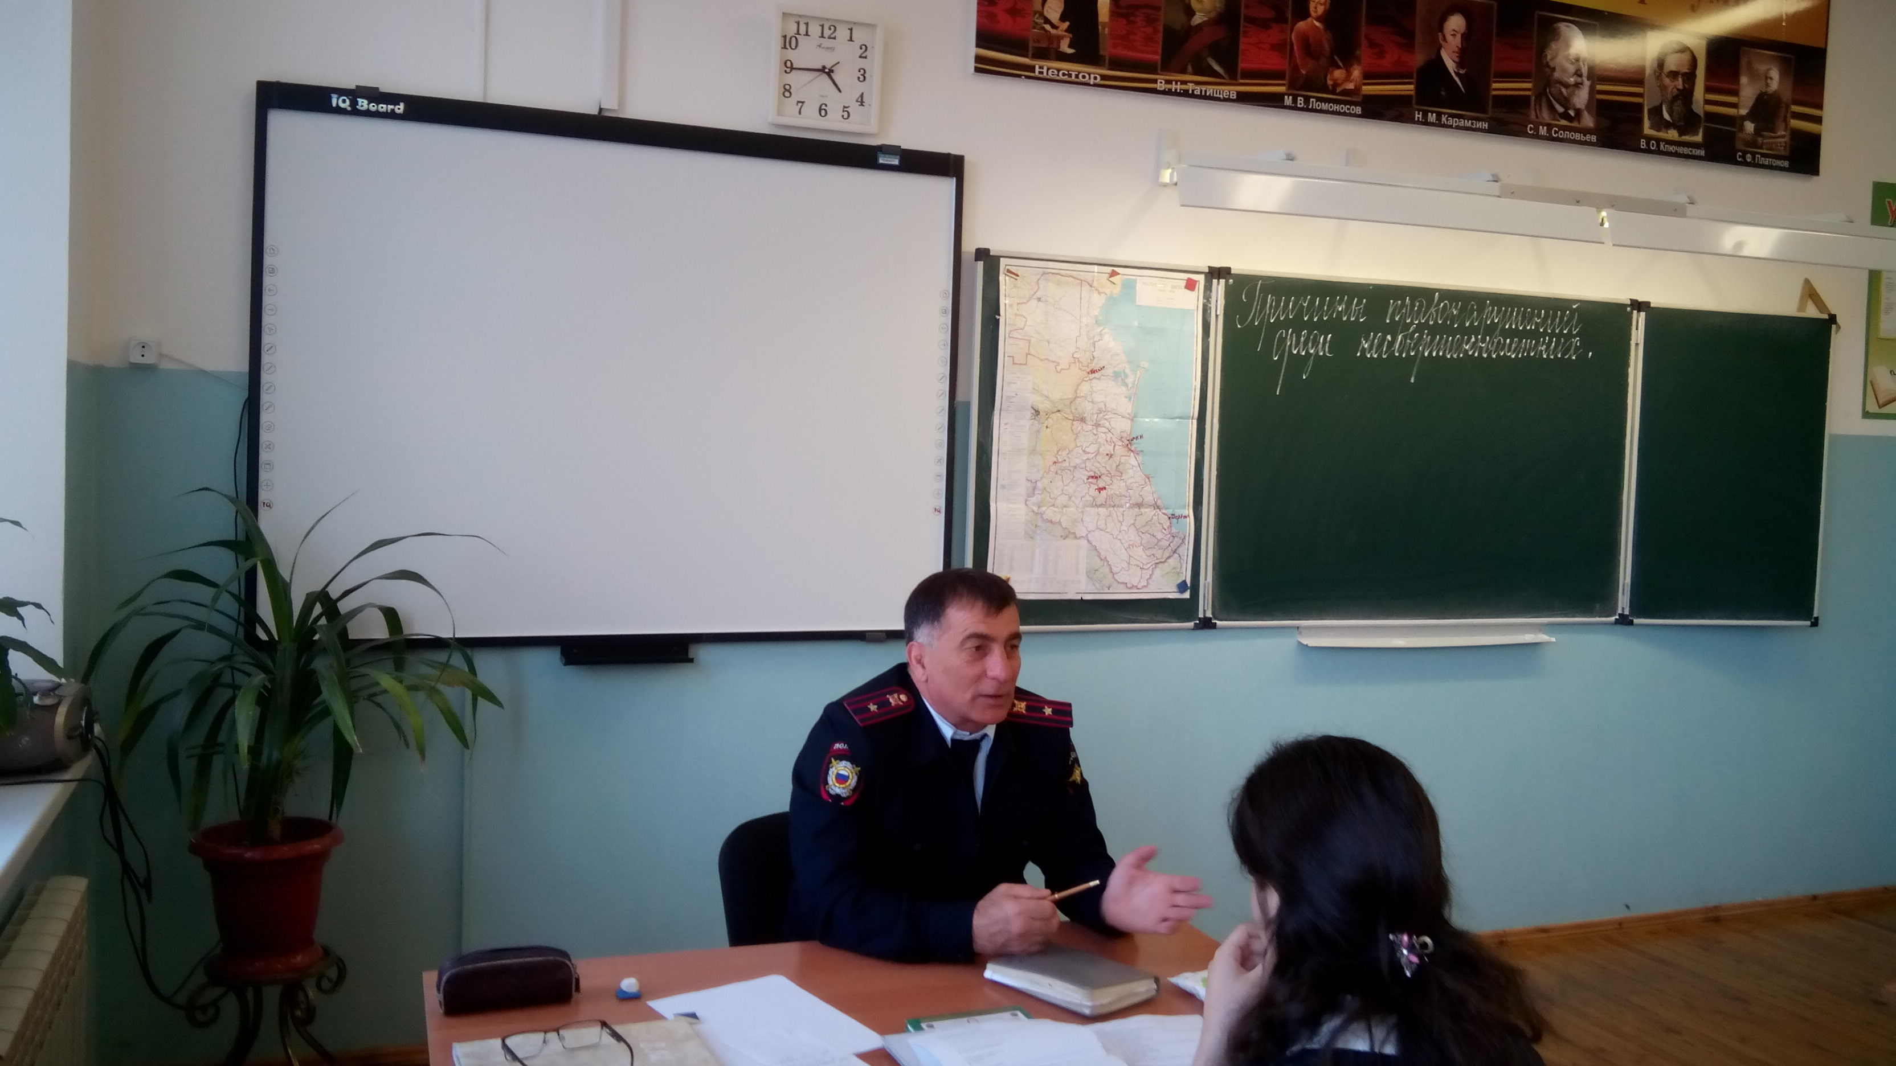

Slide 13
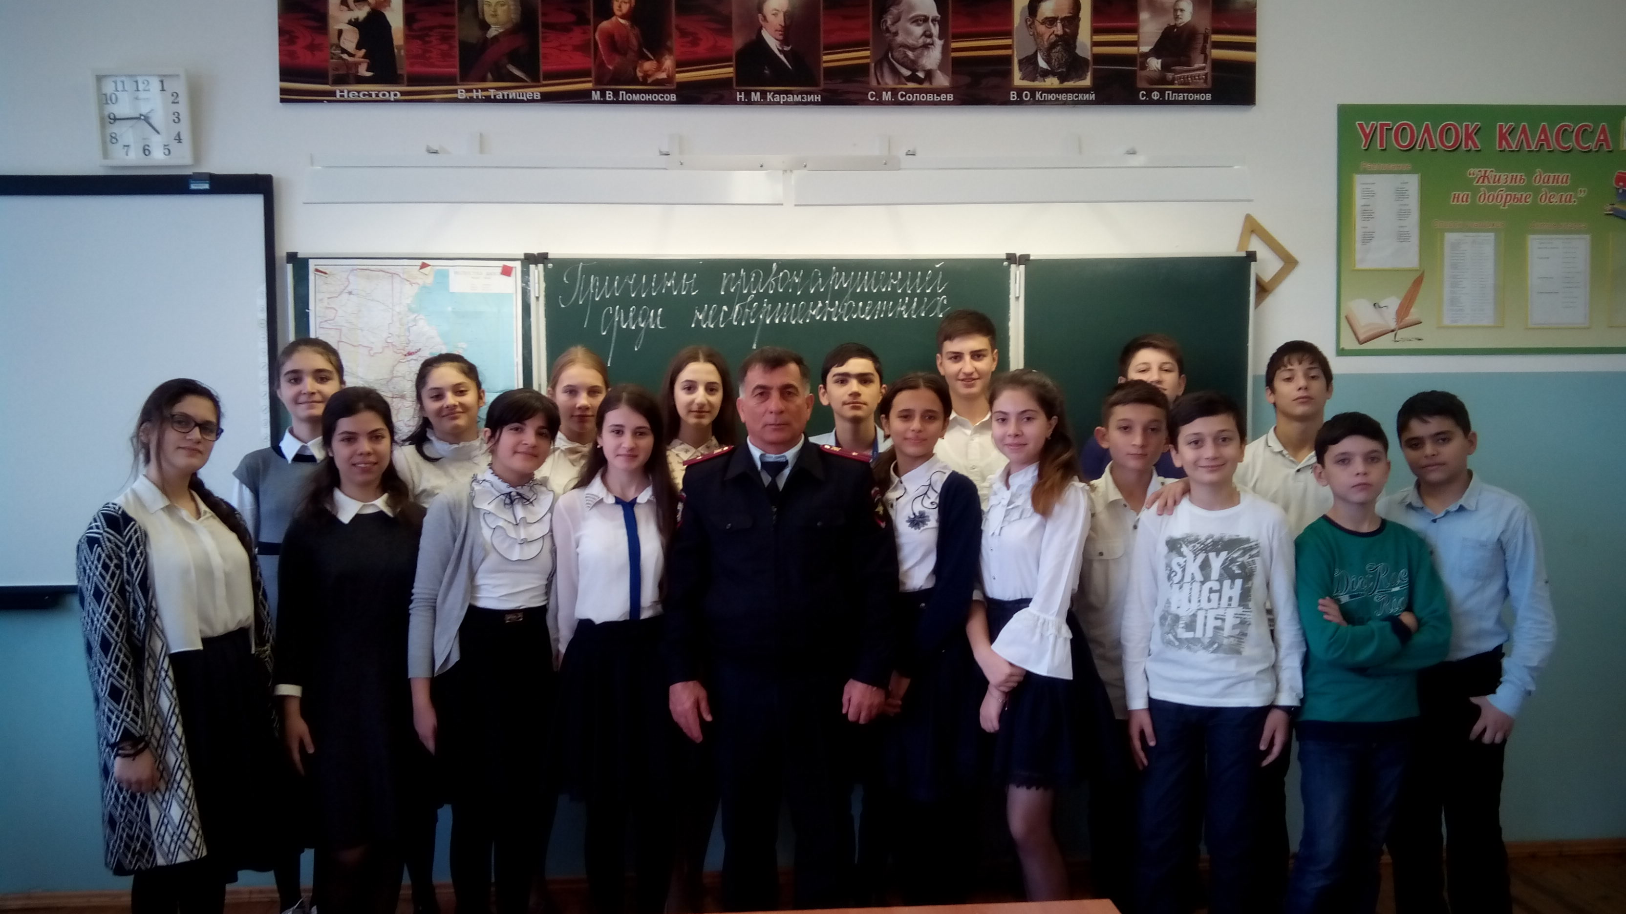

Slide 14
Статистические данные ОВД г. Дербента за 2017/16 гг., Соотношение на 1 октября 2017г и этот же период 2016г.: Совершено преступлений – 8 (2017г.) против 27 (2016г.) Несовершеннолетними – 6 (2017г.) против 16 (2016г.) Поставлено на учёт до сентября – 25, Снято – нет Состояло – 22 в 2016г. Родителей, которые уклоняются от обязанностей на учёте – 6 В центре временного содержания несовершеннолетних подростков – 2 На родителей несовершеннолетних детей составлено 94 протокола против 76 в 2016г. Протоколы на несовершеннолетних без постановки на учёт – 9 против 3 в 2016г. За безнадзорность – 52 ребенка.

